Slide 1
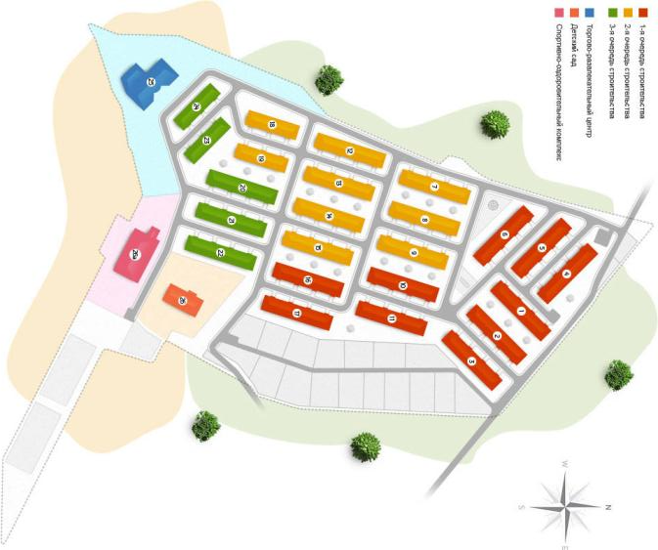
«Наш поселок»
Педагогический проект

Slide 2
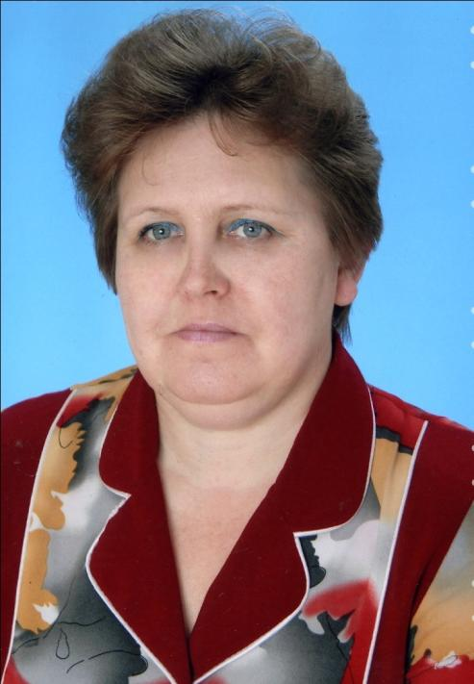
Автор проекта: Рудакова Нина Николаевна,
воспитатель,
МБДОУ детский сад
«Сказка»

Slide 3
Постановка проблемы
Дефицит знаний у детей
Недостаточно
сформирована система работы с родителями

Slide 4
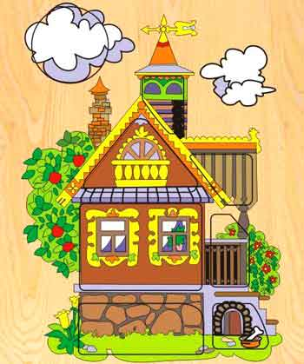
Цель проекта:
Создание условий для расширения кругозора детей и родителей о родном поселке через совместную деятельность педагогов и семьи

Slide 5
Основные задачи:
- Расширить знания о родном крае, поселке
- Познакомить с историей поселка, его месторасположением, культурой
- Стимулировать поисковую деятельность

Slide 6
Основное направление:
Формирование глубинных чувств к родному краю, поселку на основе социокультурного окружения детей

Slide 7
Прогнозируемые результаты
На основе расширения знаний об окружающем:
сформировать патриотические чувства, любовь к родному краю;
углубить знания детей и родителей об истории родного поселка;
усвоить названия улиц, памятников, достопримечательностей.

Slide 8
Тип проекта::
По доминирующей деятельности
творческий
познавательно-игровой
По времени проведения
долгосрочный
По характеру контактов
в рамках ДОУ
работа в социуме

Slide 9
Участники проекта:
Дети
Родители
Педагоги

Slide 10
Формы работы
С детьми
С родителями

Slide 11
экскурсии
беседы
Творческ. рассказы
занятия
С детьми
прогулки
Художеств. литература
поэзия
наблюде-ния

Slide 12
беседы
фотоальбомы
С родителями
альбомы рисунков
написание сочинений

Slide 13
Этапы управления проектом
концептуальный
исходно-диагностический
формирующий
итогово-диагностический

Slide 14
Содержание формирующего этапа проекта
Работа с детьми
Работа с родителями
мероприятие
срок проведения
промежуточный результат

Slide 15
Результаты проекта
Данные диагностического обследования

Slide 16
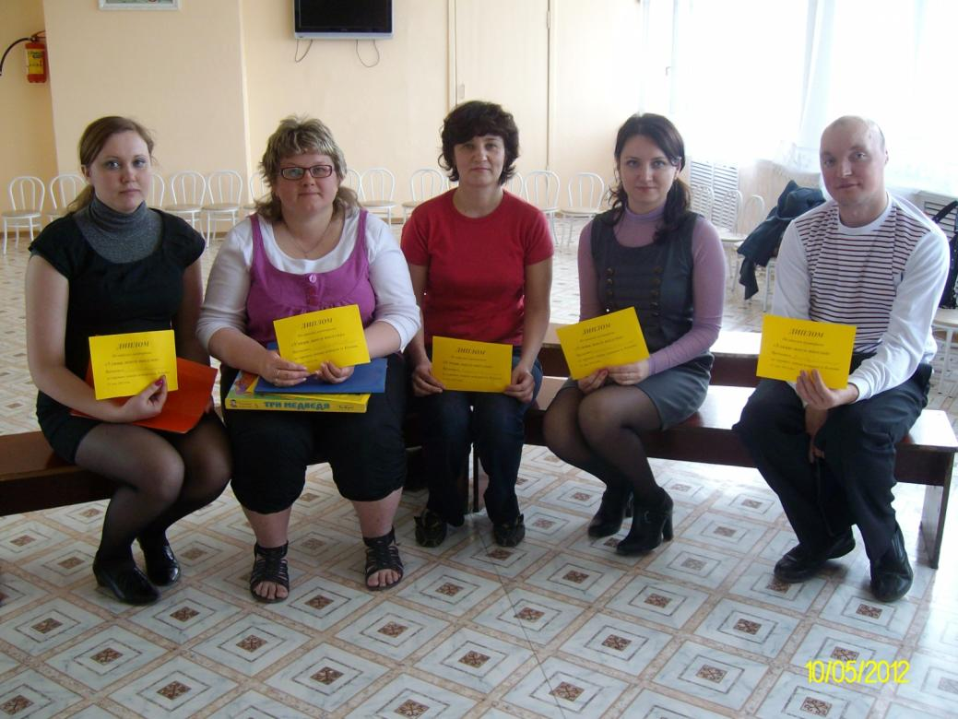
Викторина для родителей «Наш поселок»

Slide 17
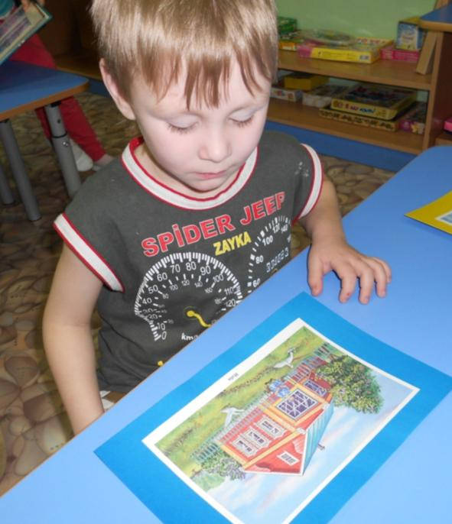
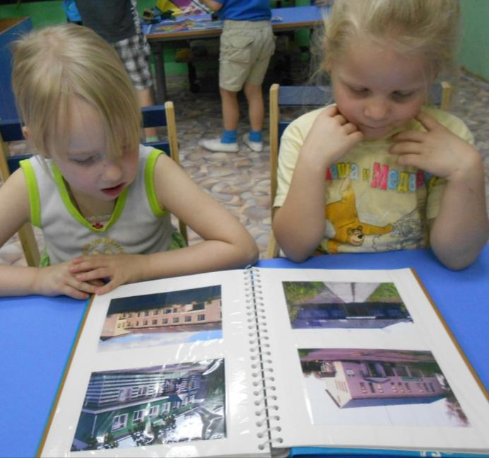
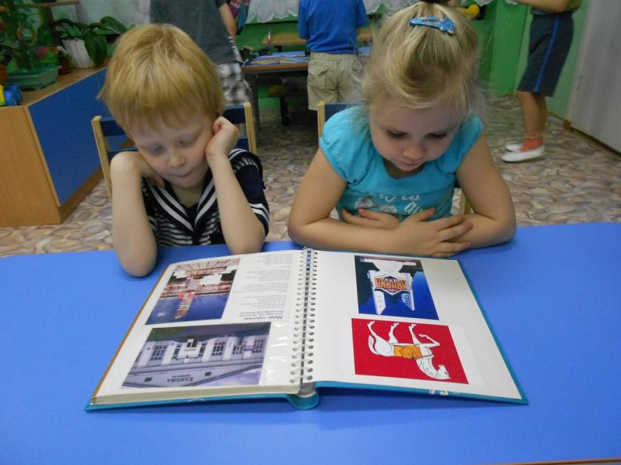
Открытое занятие с детьми «Улицы нашего поселка»

Slide 18
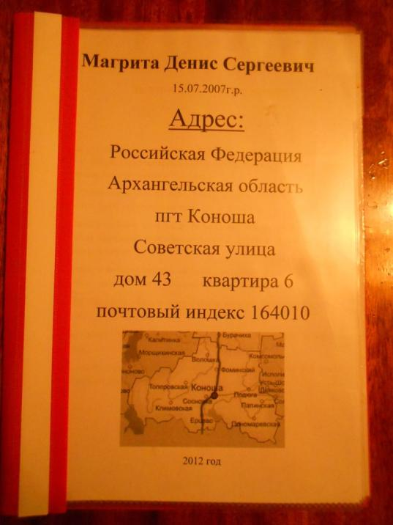
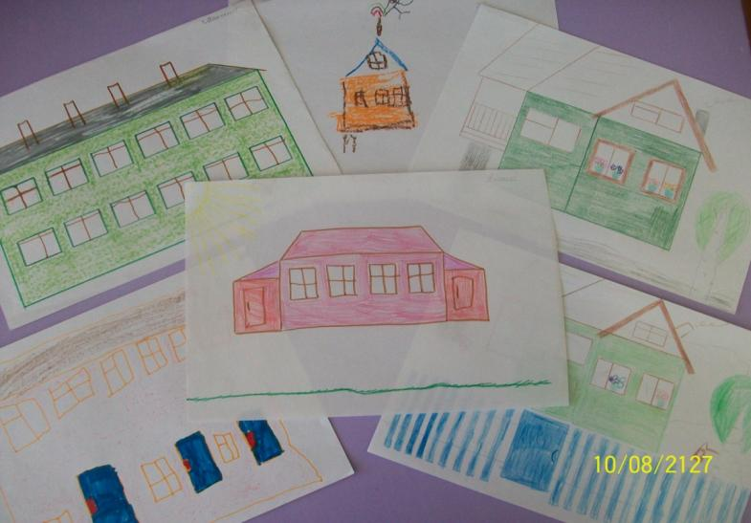
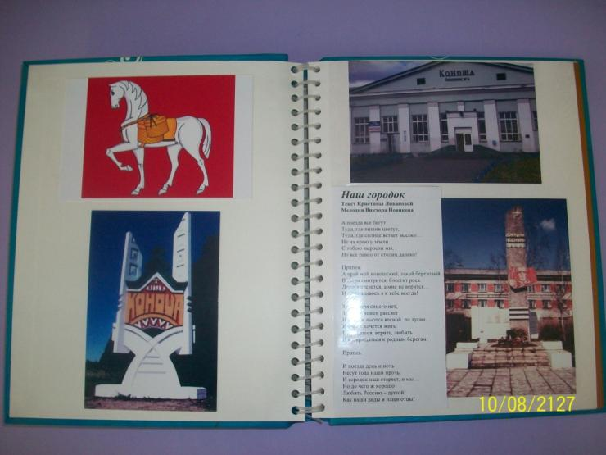
Создание фотоальбома, альбома с рисунками, книги сочинений

Slide 19
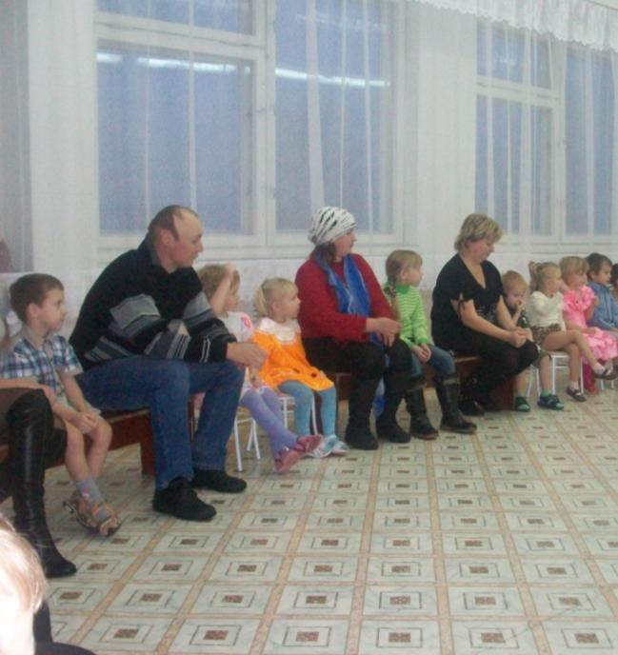
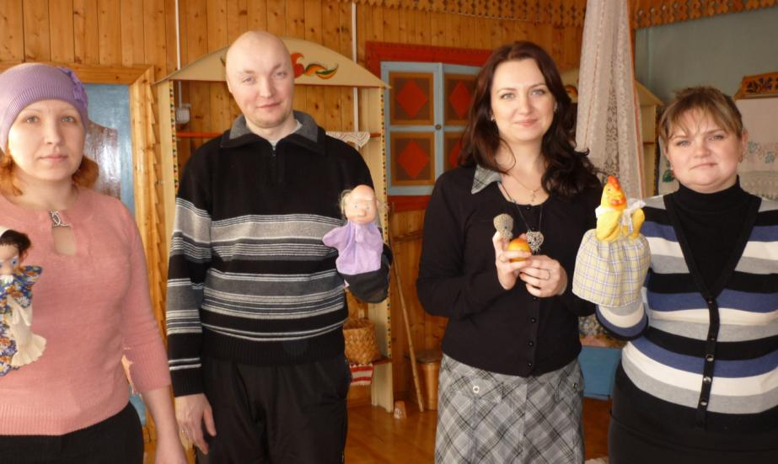
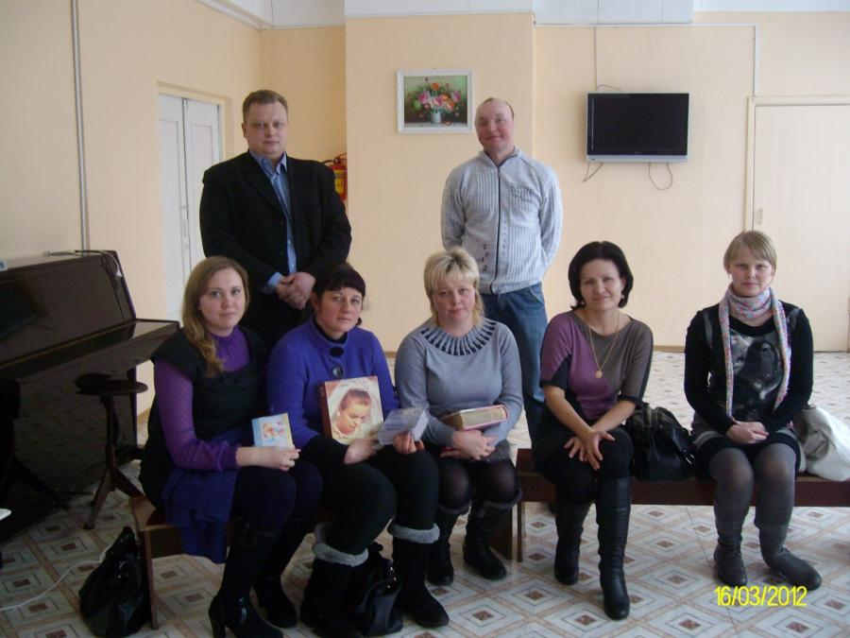
Активное участие родителей в различных видах деятельности на благо поселка

Slide 20
Продукты проекта:
План мероприятий
Альбом рисунков
Книга сочинений
Альбом фотографий
Презентация для детей «Улицы нашего поселка»
Презентация для родителей «Наш поселок»

Slide 21
Результат проекта
На основе расширения знаний об окружающем:
Сформировано чувство гордости за «малую Родину»
Углублены знания детей и родителей об истории поселка
Усвоены названия улиц, памятников, достопримечательностей поселка.

Slide 22
Критерии эффективности:
Созданы условия для расширения кругозора детей и родителей о родном поселке через совместную деятельность педагогического коллектива и семьи.

Slide 23
Литература.
Алябьева Е.А. Нравственно-этические беседы и игры с дошкольниками. – М.: ТЦ Сфера, 2004.
Зеленова Н.Г., Осипова Л.Е. Мы живем в России. – М.: Скрипторий-2003, 2008.
Система патриотического воспитания в ДОУ. / Авторы-составители Е.Ю. Александрова и др. – Волголград: изд. «Учитель», 2007.
С чего начинается Родина. Опыт работы по патриотическому воспитанию в ДОУ. /под ред. Л.А. Кондрыкинской. – М.: ТЦ Сфера, 2005..

Slide 24
Спасибо за внимание!

